Slide 1


МБУК «ЦСДБ г. Брянска»
Детская библиотека № 3
Виртуальная выставка

Slide 2
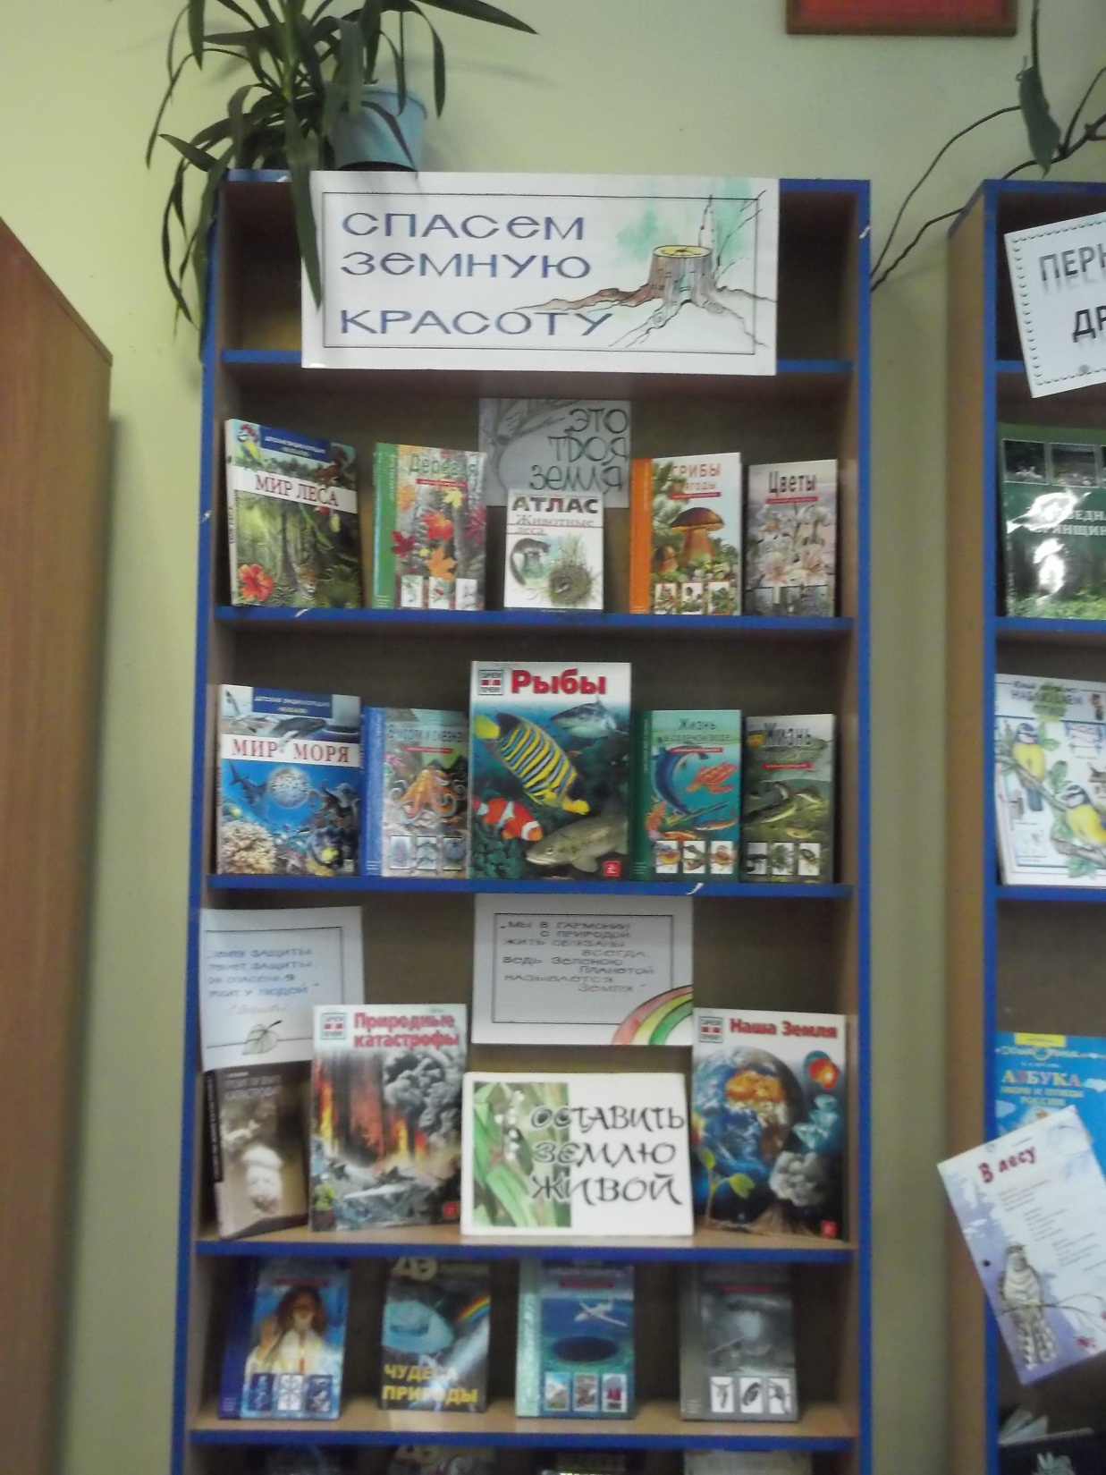

Slide 3
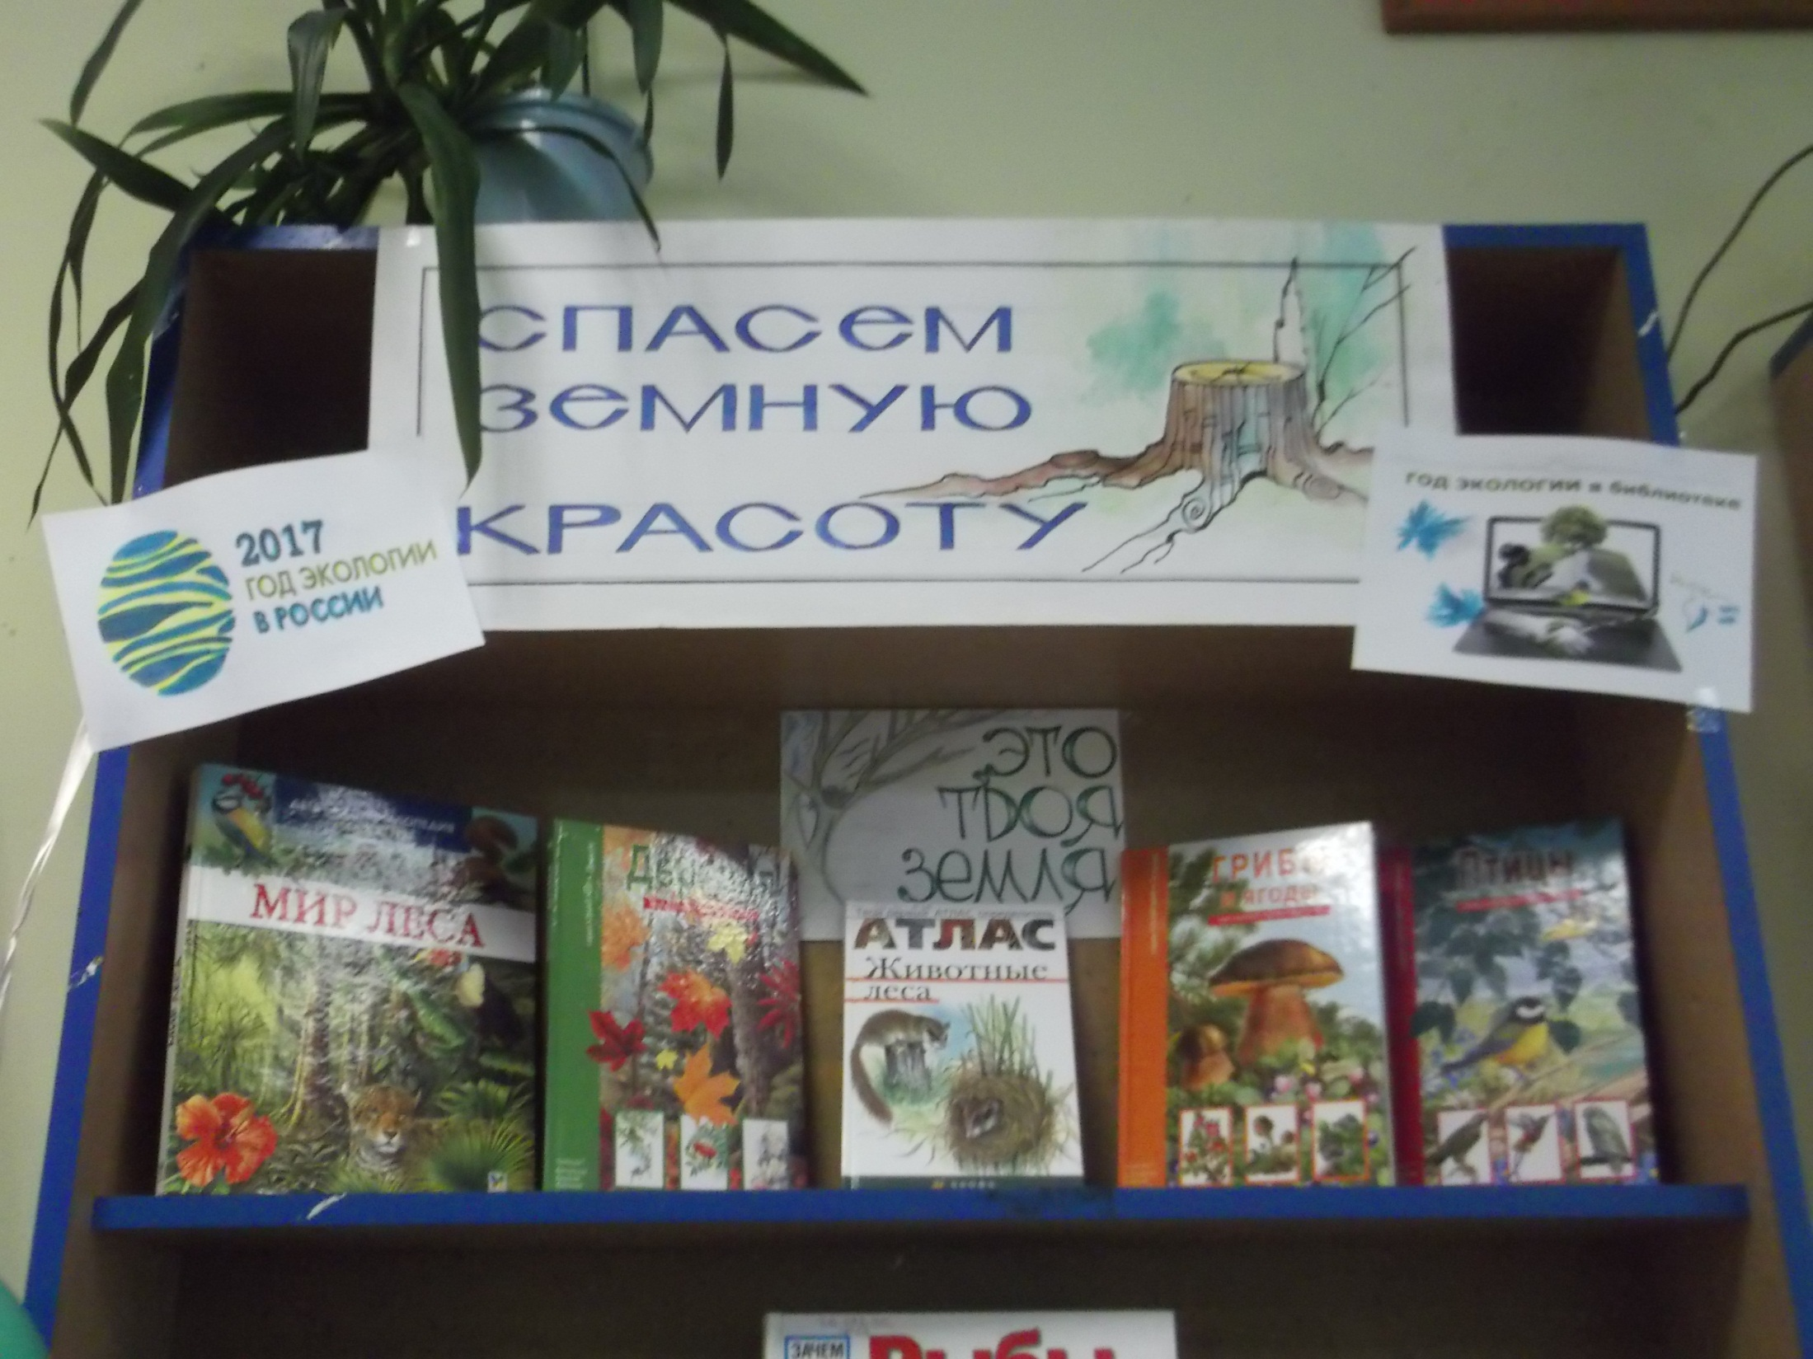

Slide 4


Slide 5


Slide 6
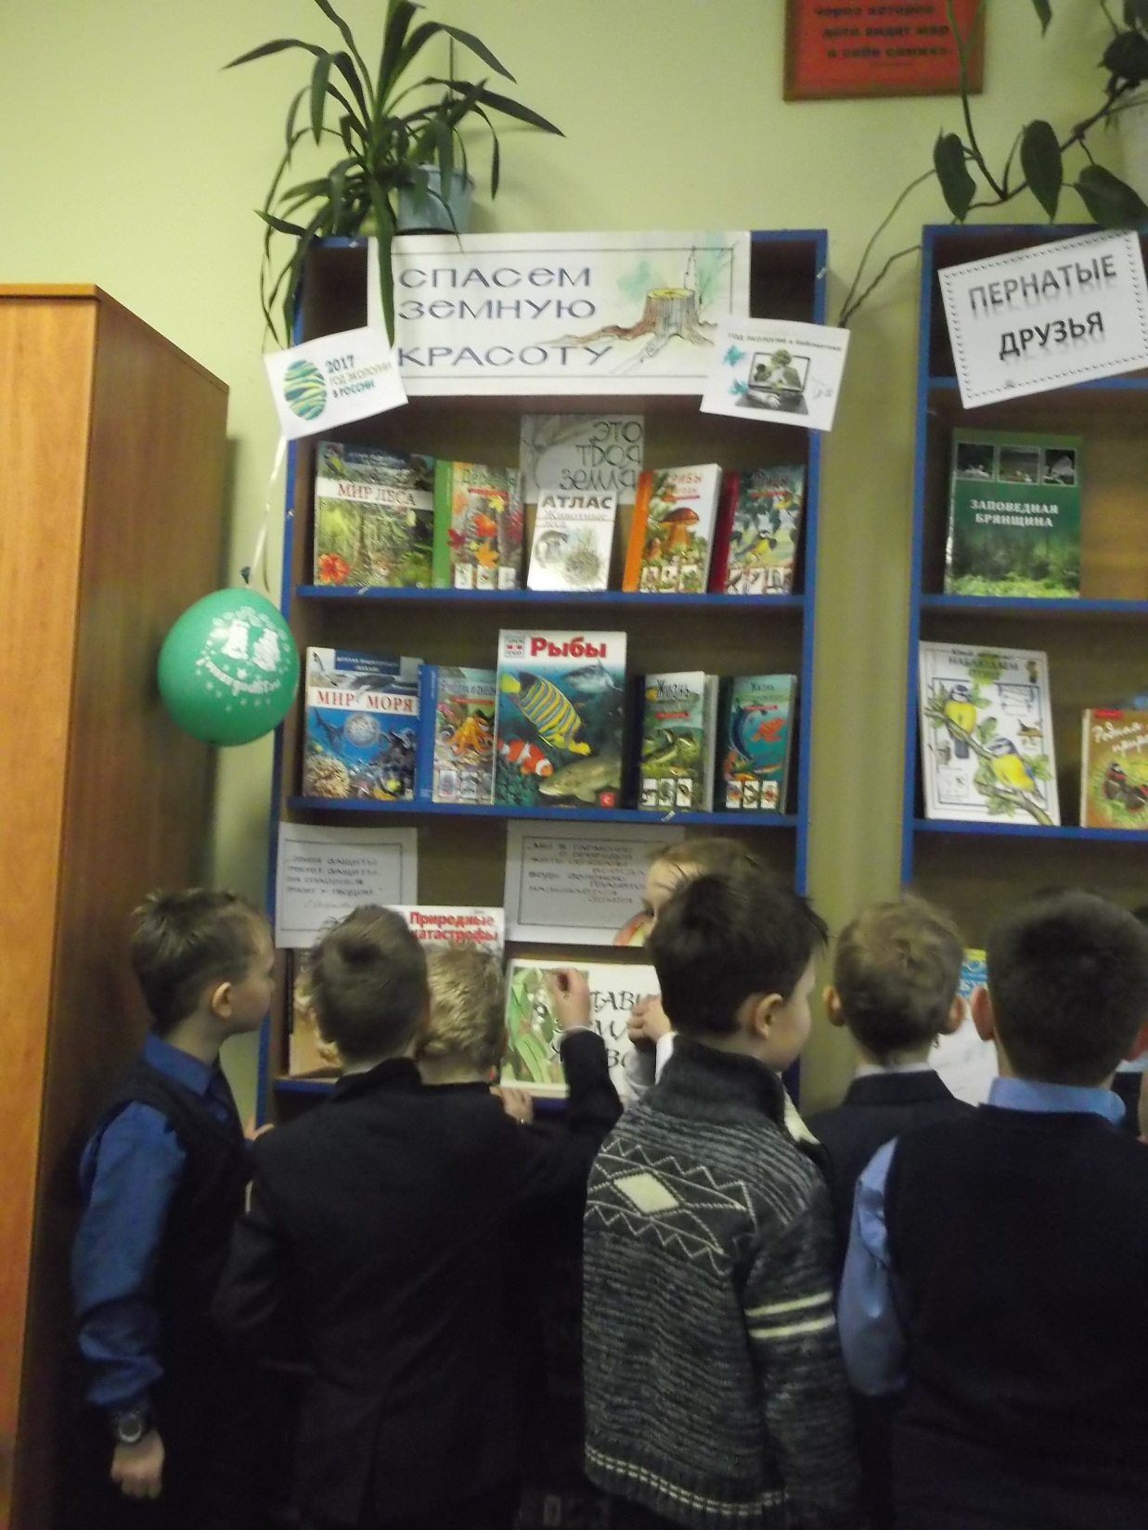

Slide 7
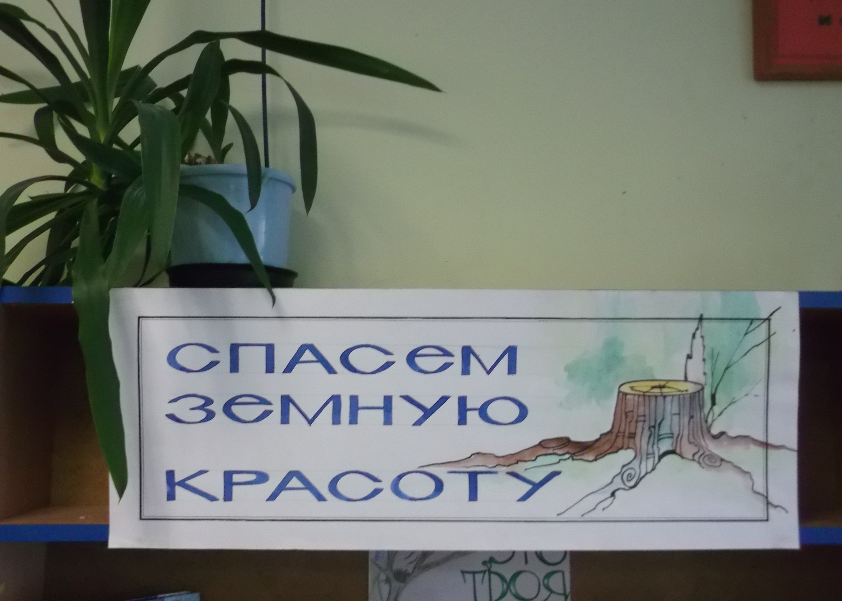

Slide 8
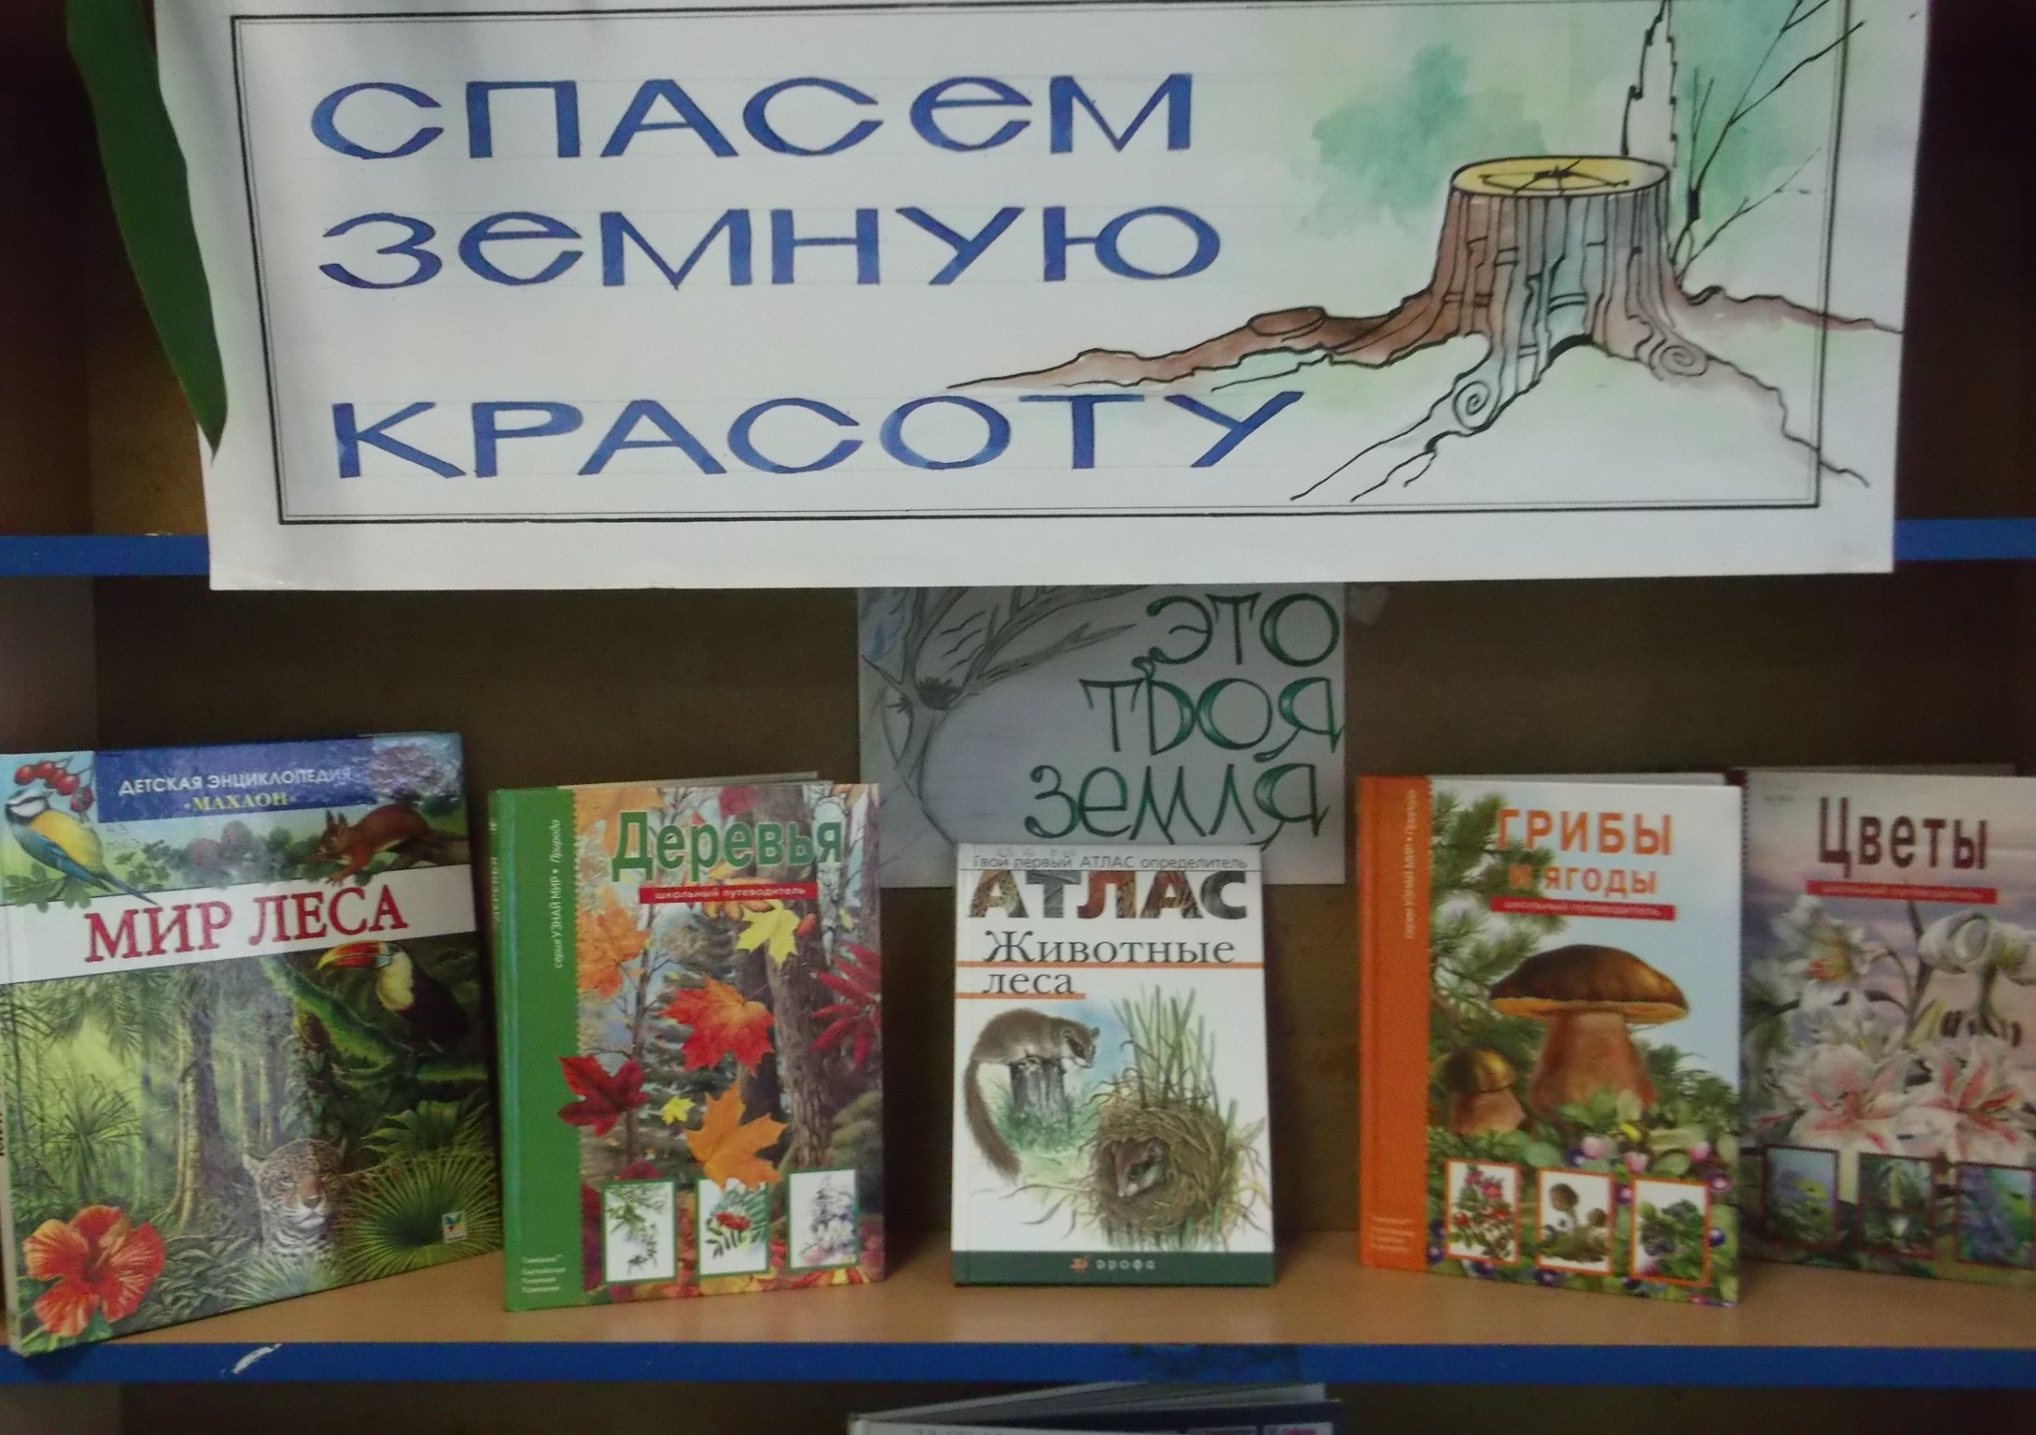

Slide 9
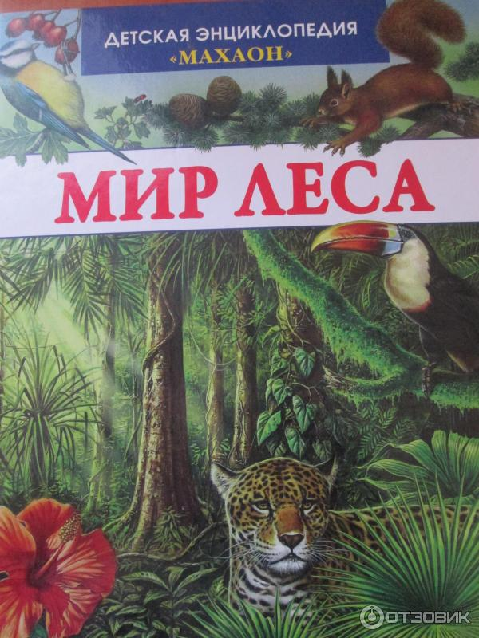
Прочитав книгу, ты узнаешь:
- Как и когда возник лес.
- Роль леса в жизни планеты.
- Использование лесов и т.д.
А также об основных типах лесов нашей необъятной планеты:
- Хвойные северные леса (тайга)
- Амазонские леса (сельва)
- Тропические леса и т. д.
О растительном мире лесов: деревьях, кустарниках, лишайниках, грибах и т. д. Животном мире лесов: животных, насекомых, пресмыкающихся и т. д.

Slide 10
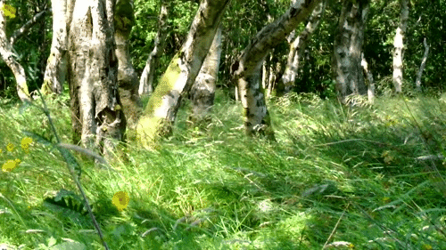

Slide 11
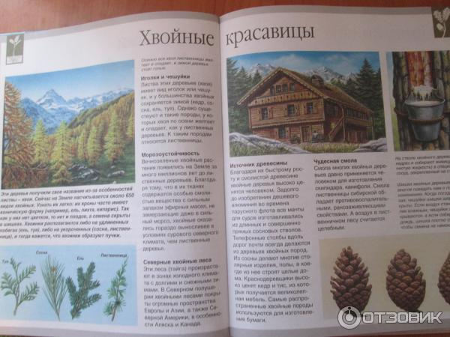
На этой странице дается подробная информация о северных хвойных лесах, рассказывается о чудесной смоле.

Slide 12
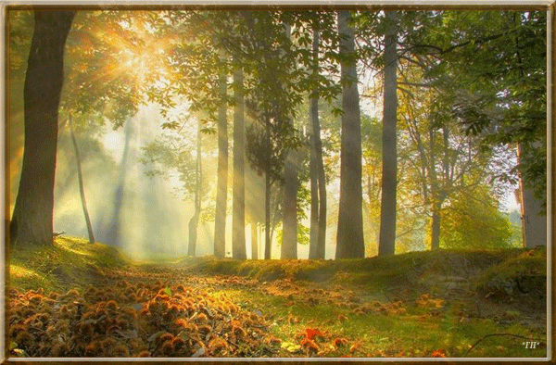

Slide 13
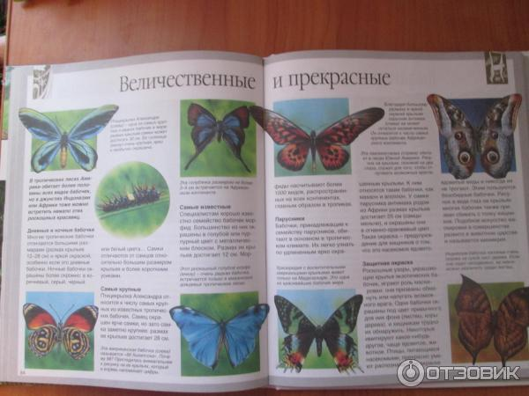
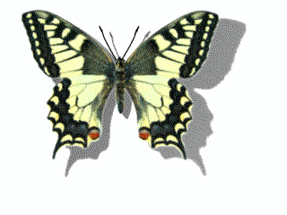
На этой странице рассказывается о величественных бабочках тропических лесов. Дети узнают как появляются бабочки, какую пользу приносят бабочки, какие бабочки ядовиты. Благодаря этой книги дети узнают, насколько необычна и разнообразна наша планета Земля.

Slide 14
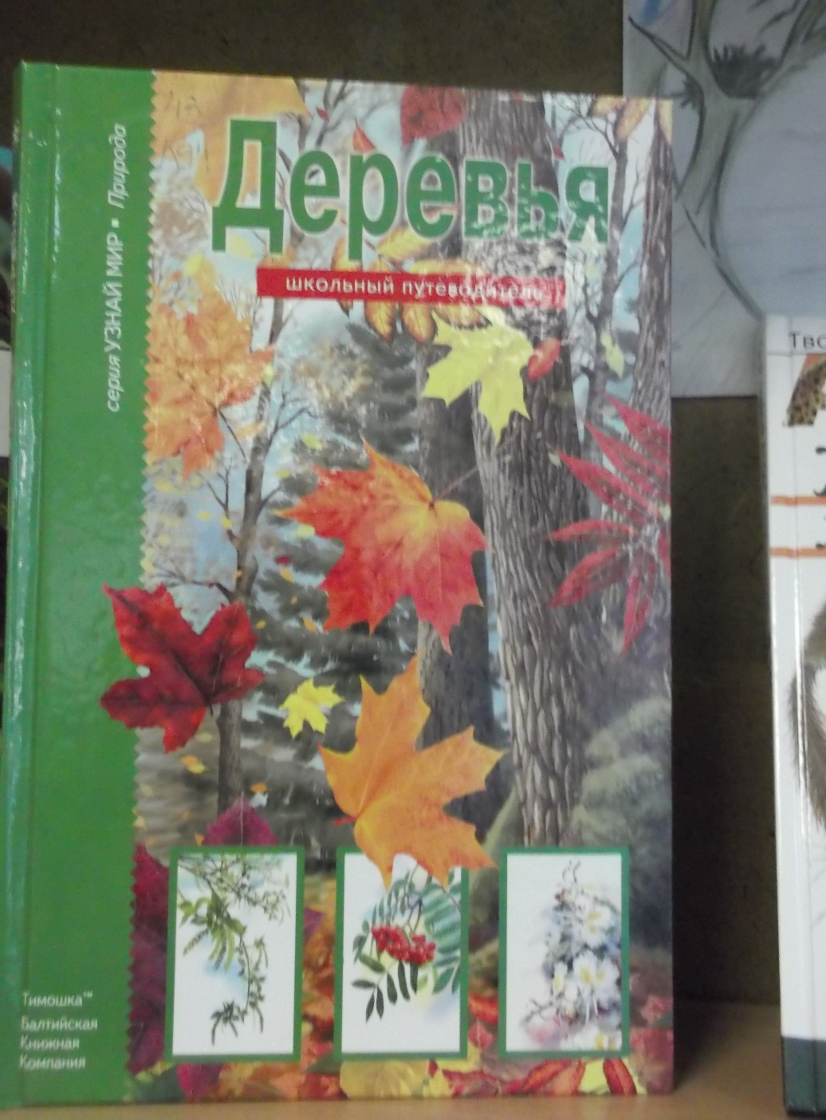
Трудно представить нашу жизнь
без деревьев. Их называют
легкими планеты, потому что
они вырабатывают кислород.
Чуть ли не каждый второй
предмет в нашем быту сделан
из дерева.
А какое наслаждение прогуляться
по осеннему лесу!
Прочти эту богато
иллюстрированную книгу
и ты узнаешь много нового
о нашем "зеленом друге".

Slide 15
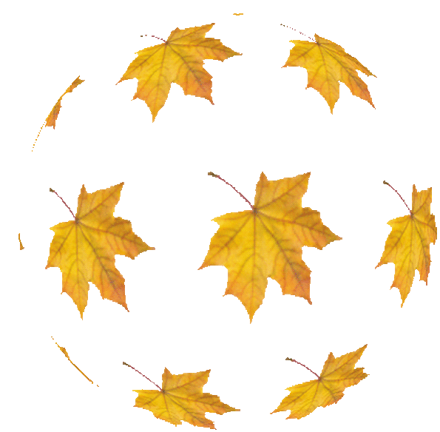

Slide 16
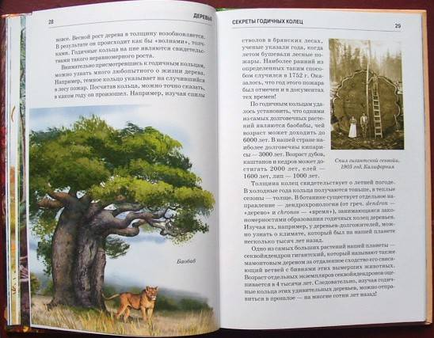

Slide 17

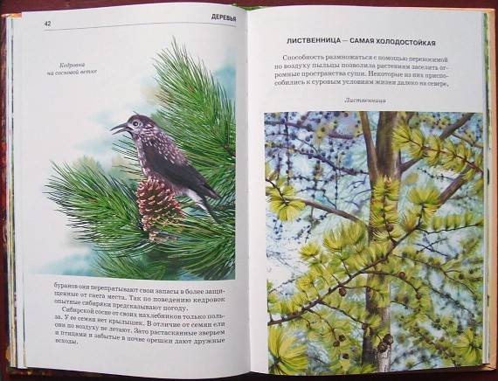

Slide 18
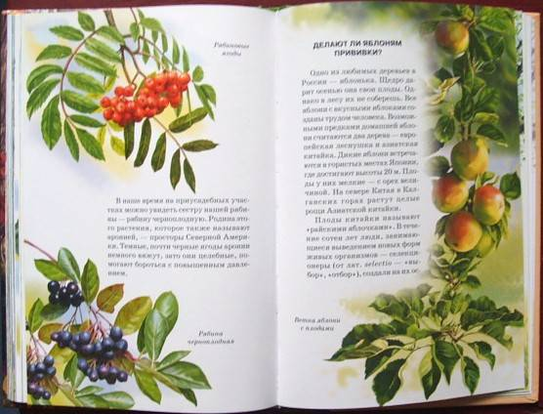
Эта книга приглашает тебя в увлекательное путешествие по лесу

Slide 19
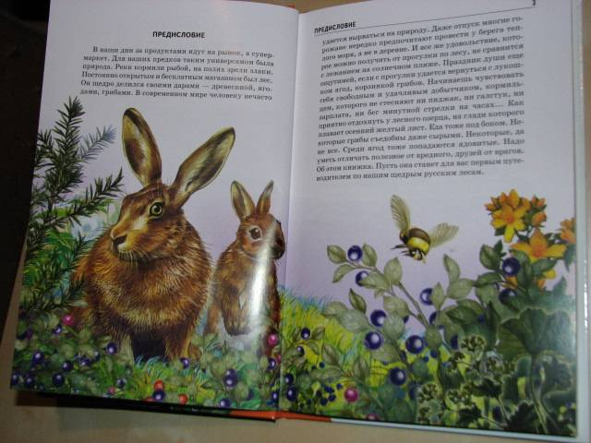
Как называется эта ягода?

Slide 20
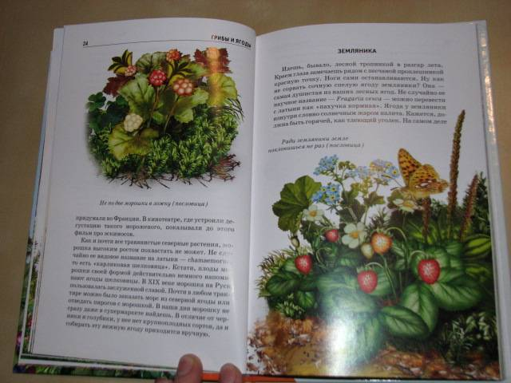
Где найти землянику?

Slide 21
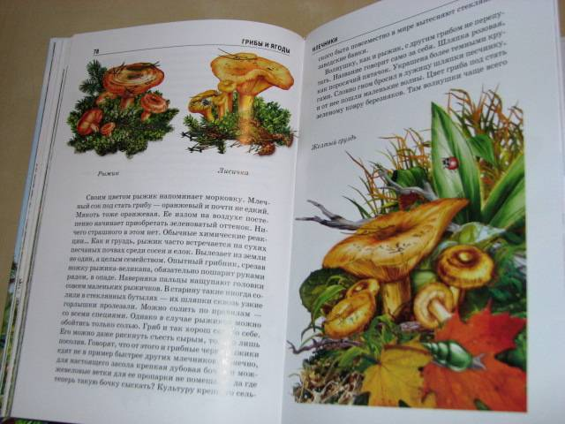
Съедобен ли этот гриб?

Slide 22
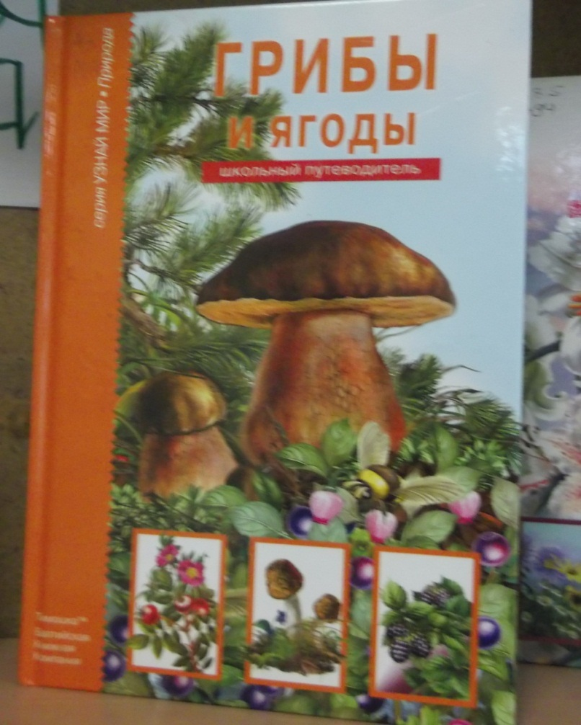
Обо всем этом и о многом другом ты узнаешь в этой книге с великолепными красочными иллюстрациями.

Slide 23

Книга познакомит тебя с распространенными видами животных, обитающих в лесах России.
Издание содержит красочные иллюстрации животных и краткое описание их внешнего строения, образа жизни, распространения
и значения для
человека.

Slide 24
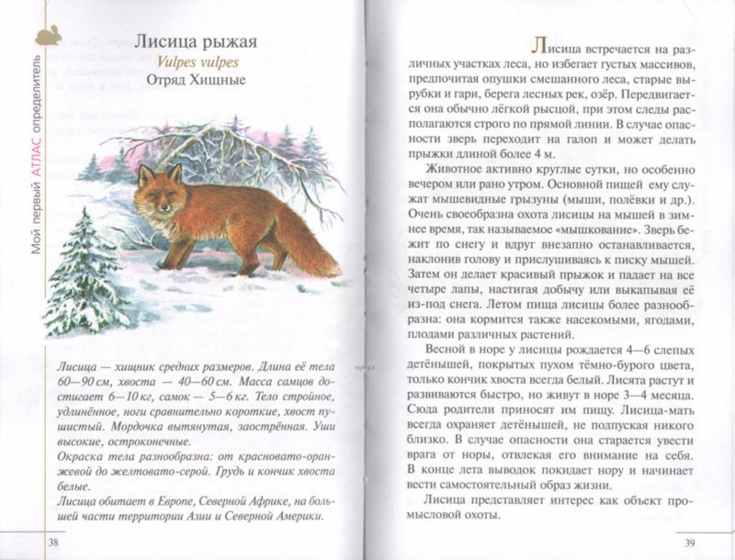
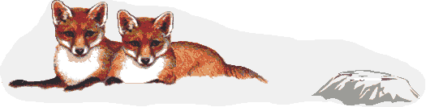

Slide 25
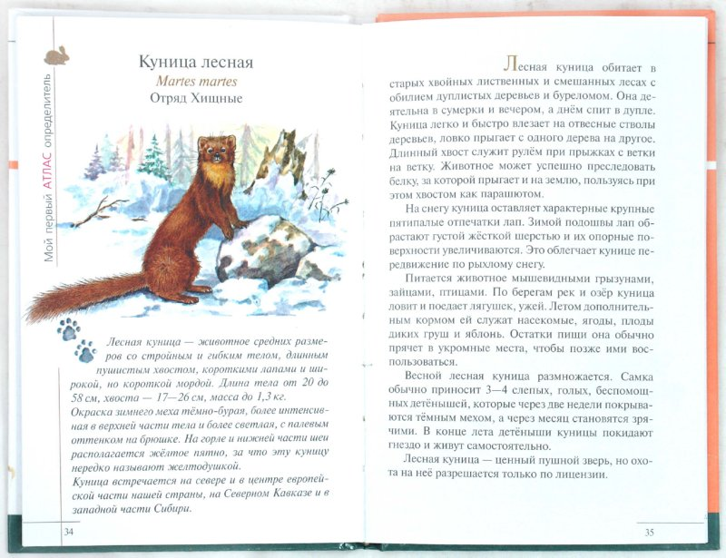
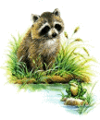

Slide 26
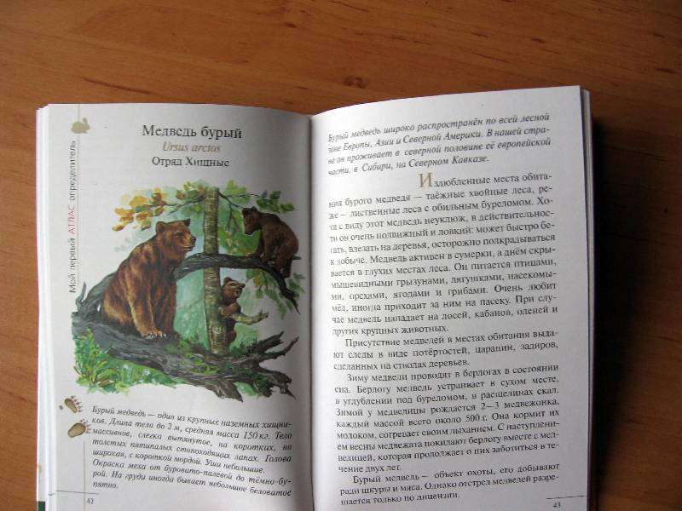
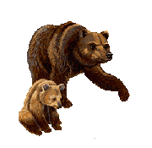

Slide 27

Птицы - прекраснейшие из земных существ. Стремительные и непостижимые, они всегда вызывали восхищение и зависть у человека. Открой для себя их удивительный мир.

Slide 28
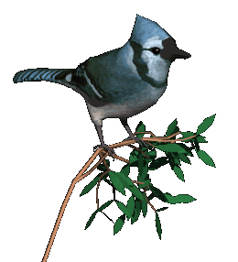
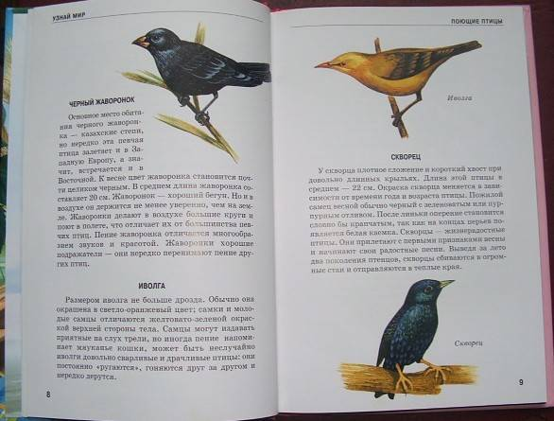
На каждой странице цветные иллюстрации птиц - древнейших обитателей нашей планеты.

Slide 29
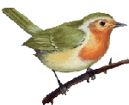
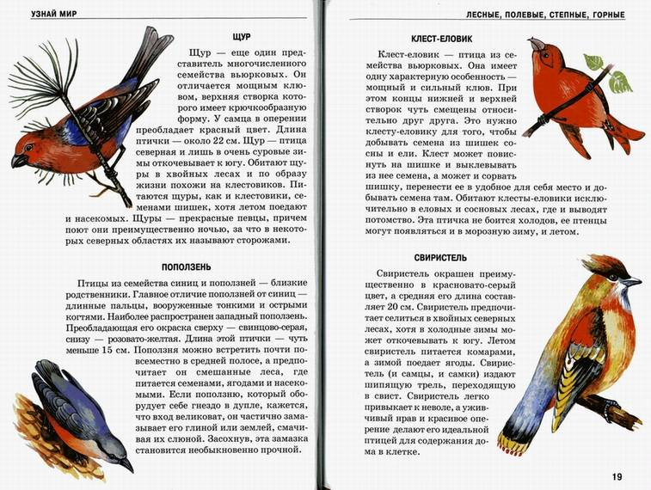

Slide 30
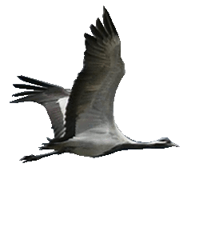
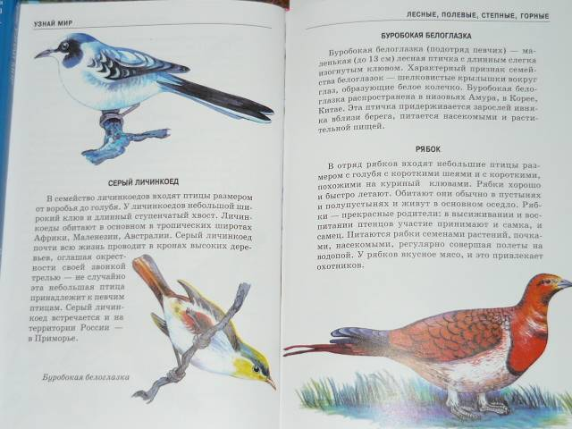

Slide 31
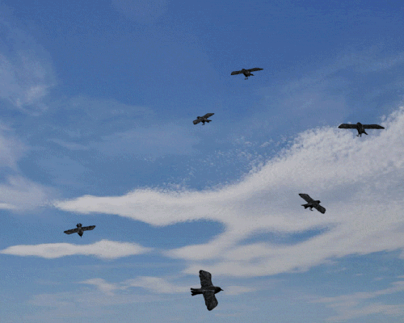

Slide 32
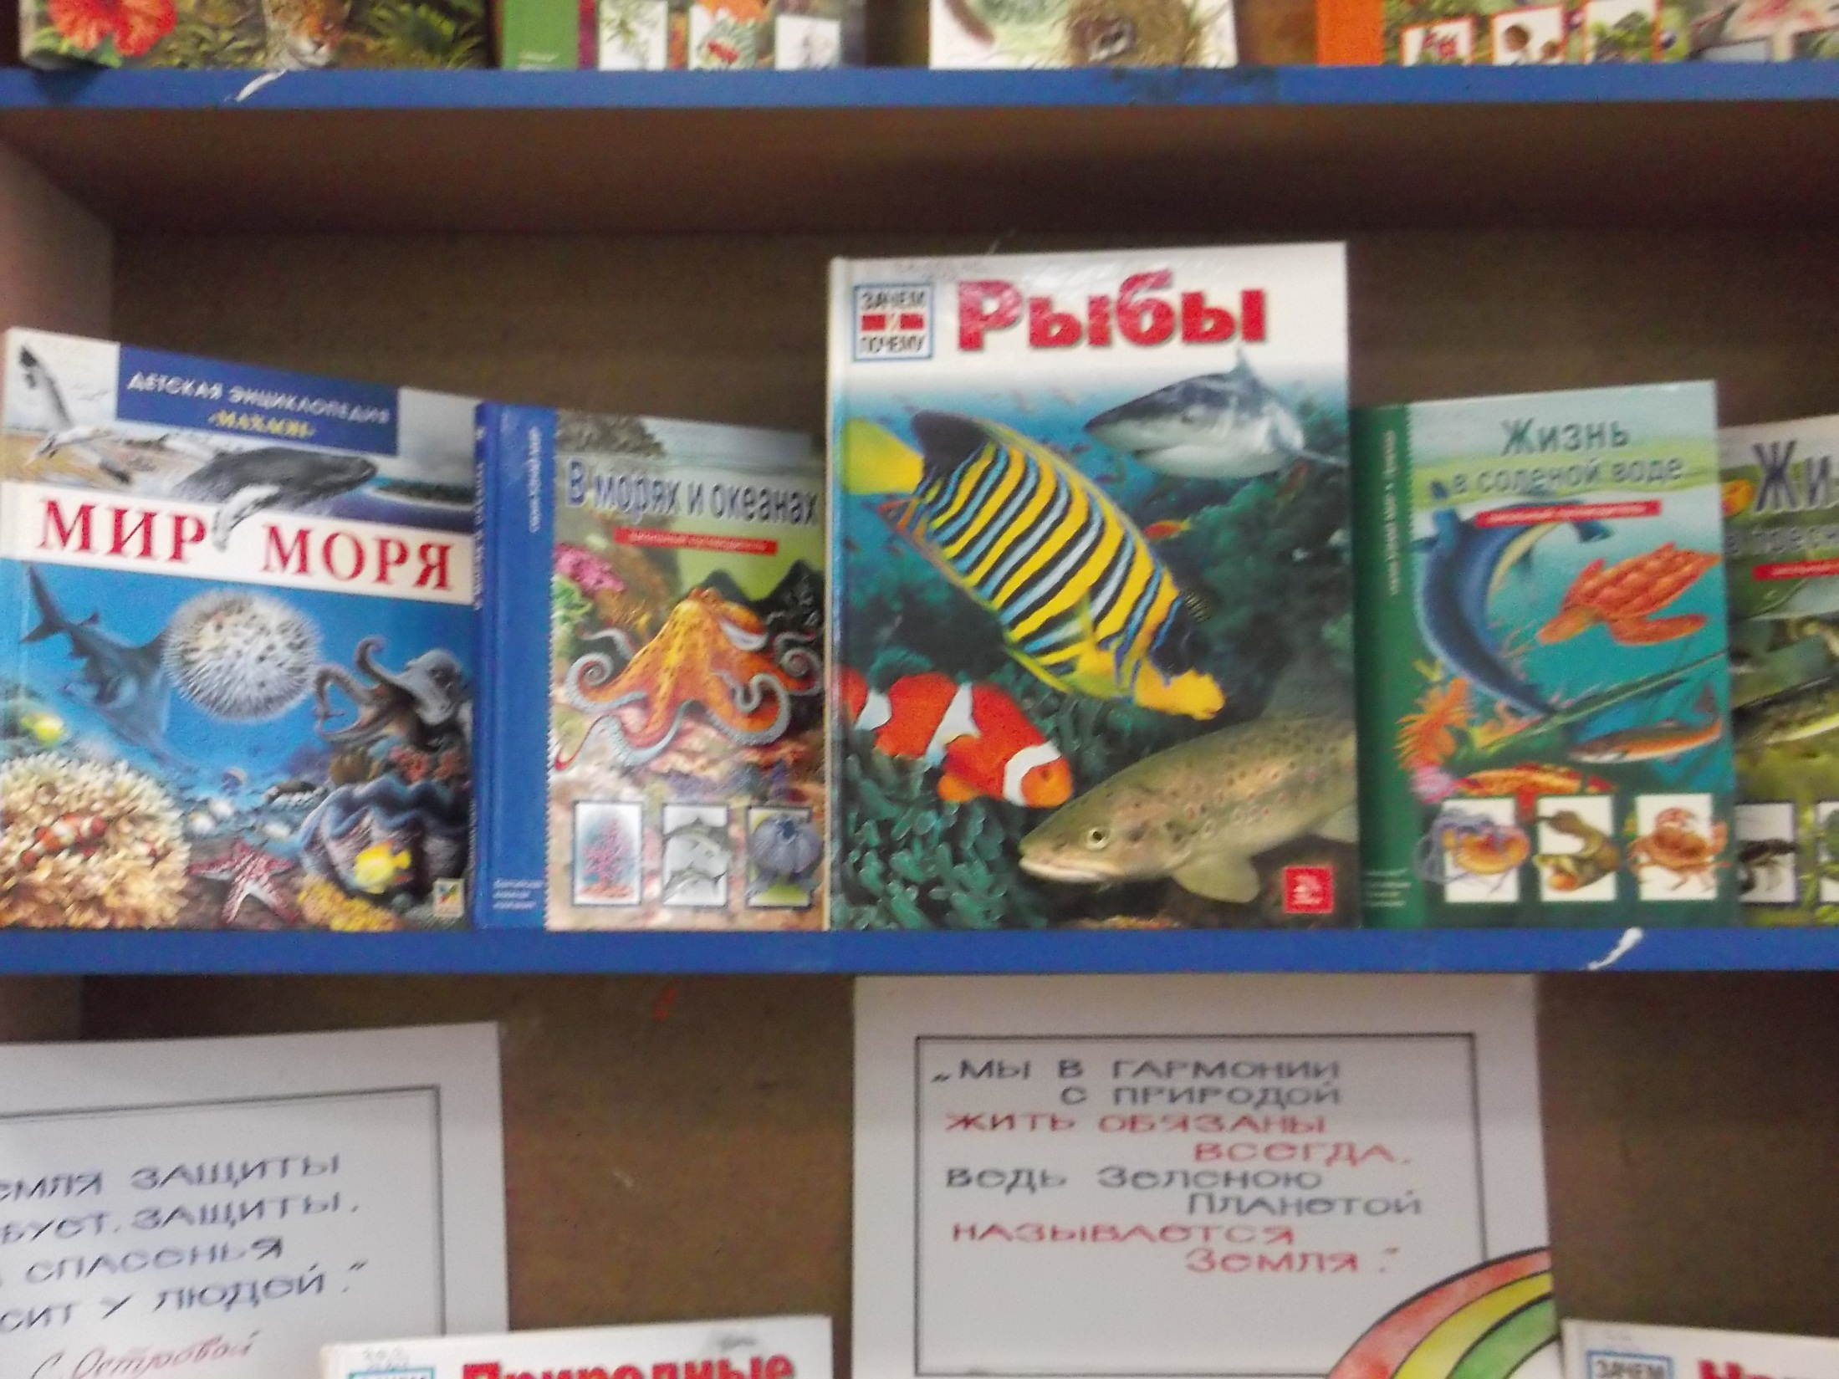

Slide 33
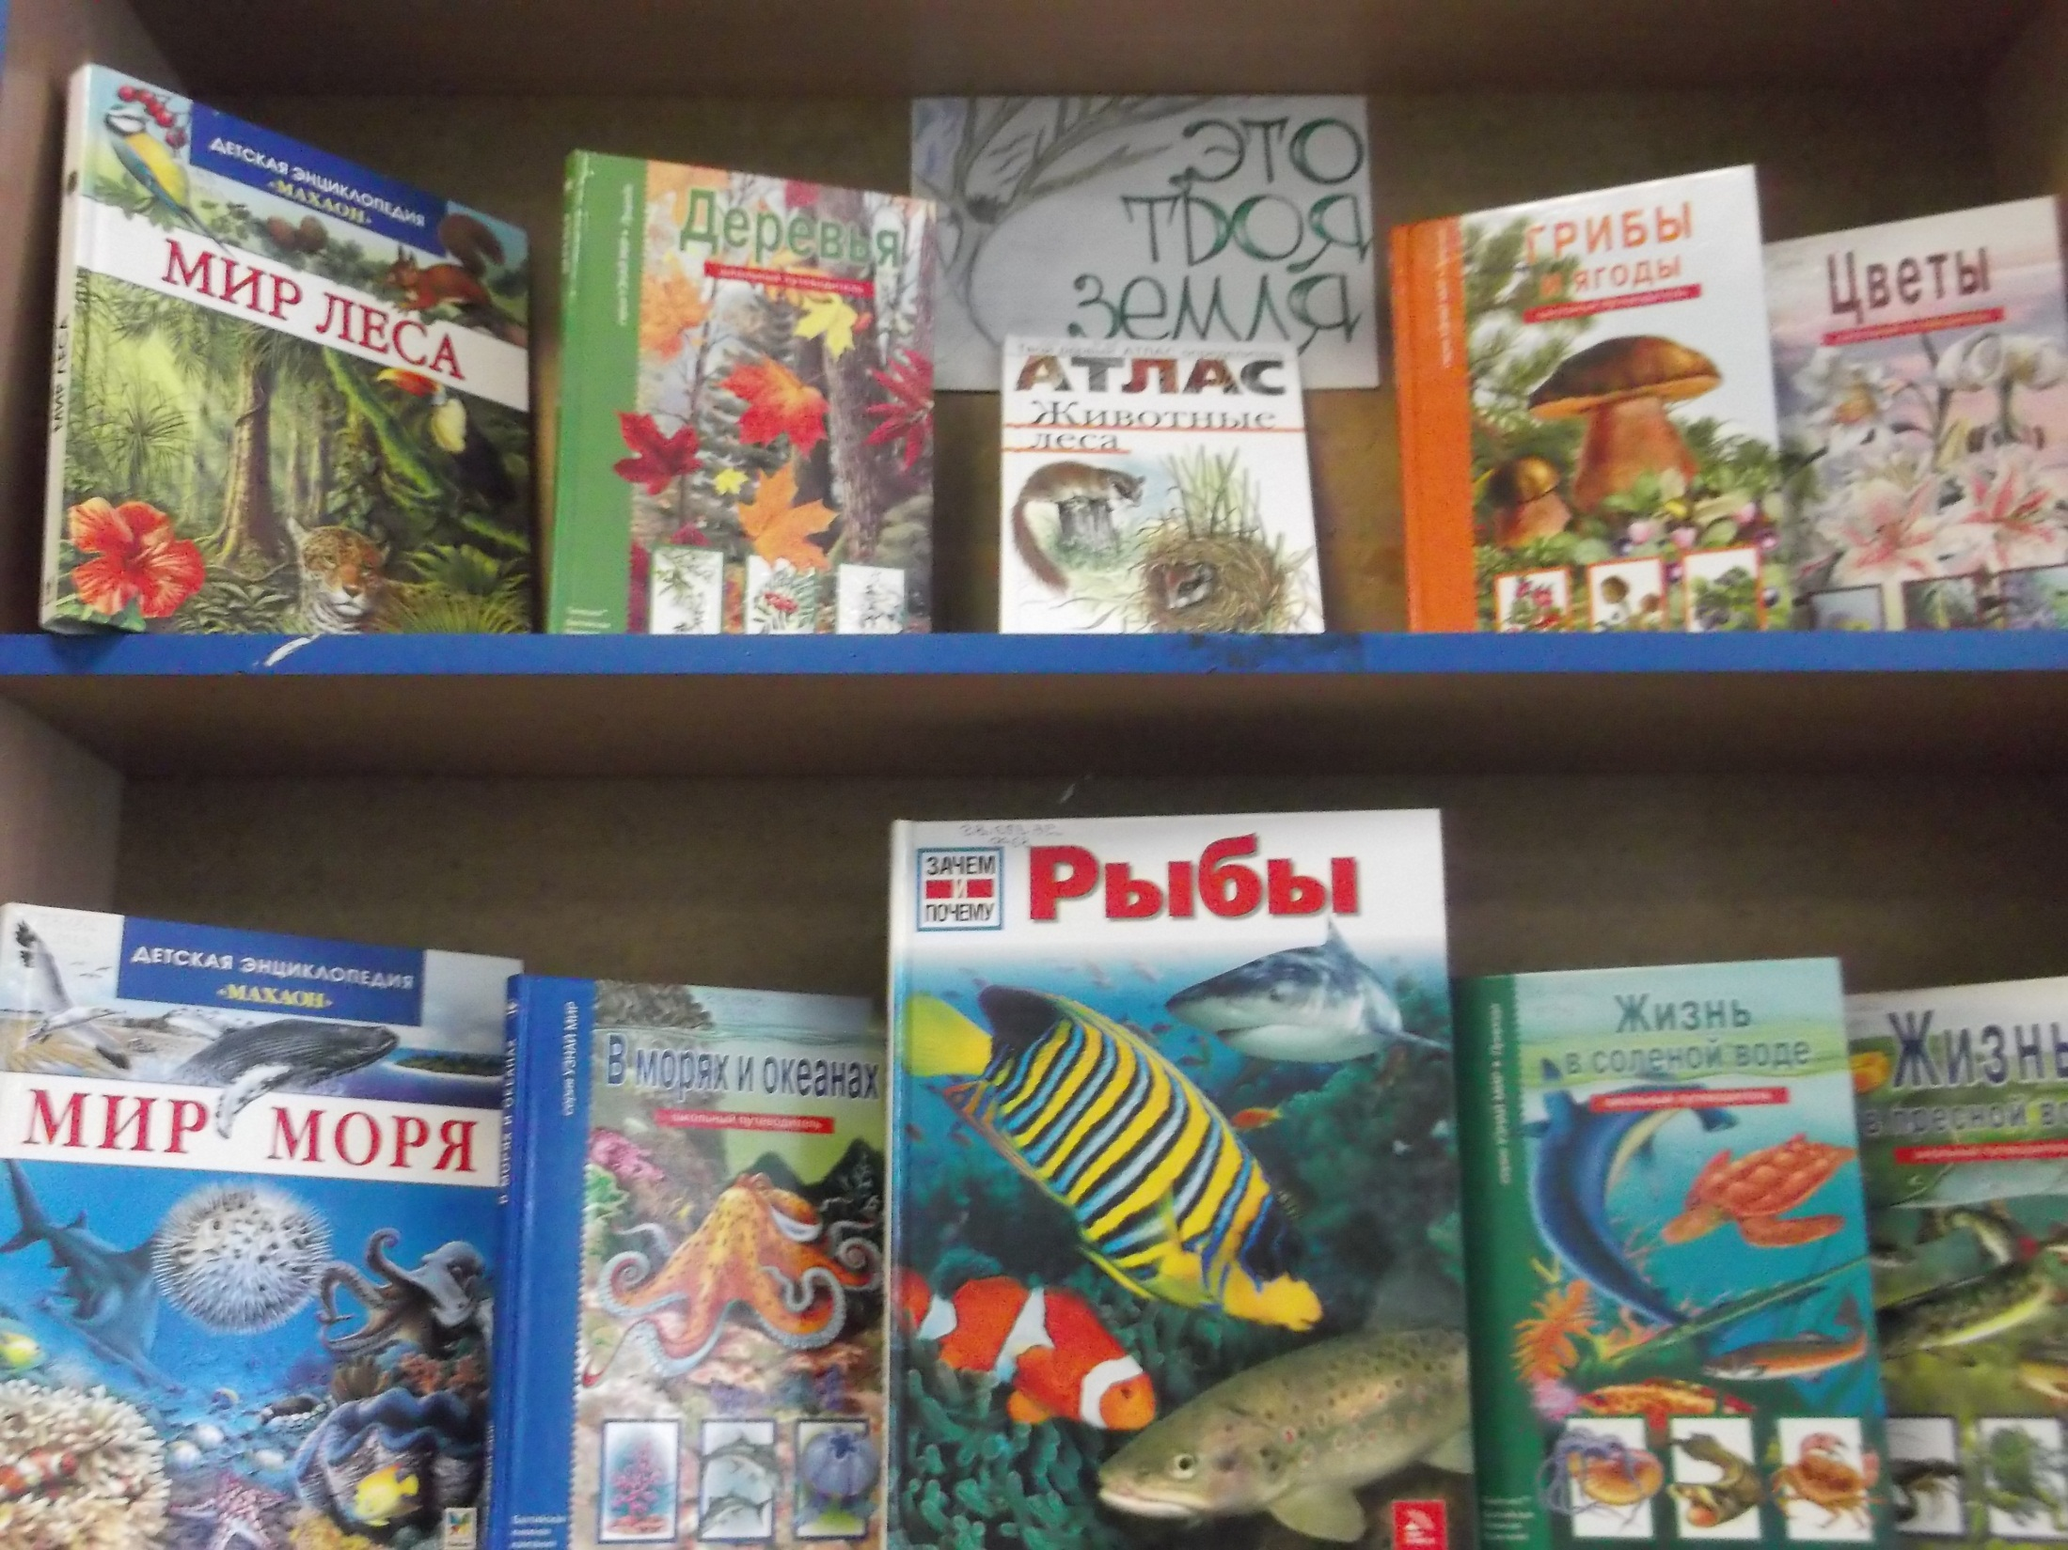

Slide 34
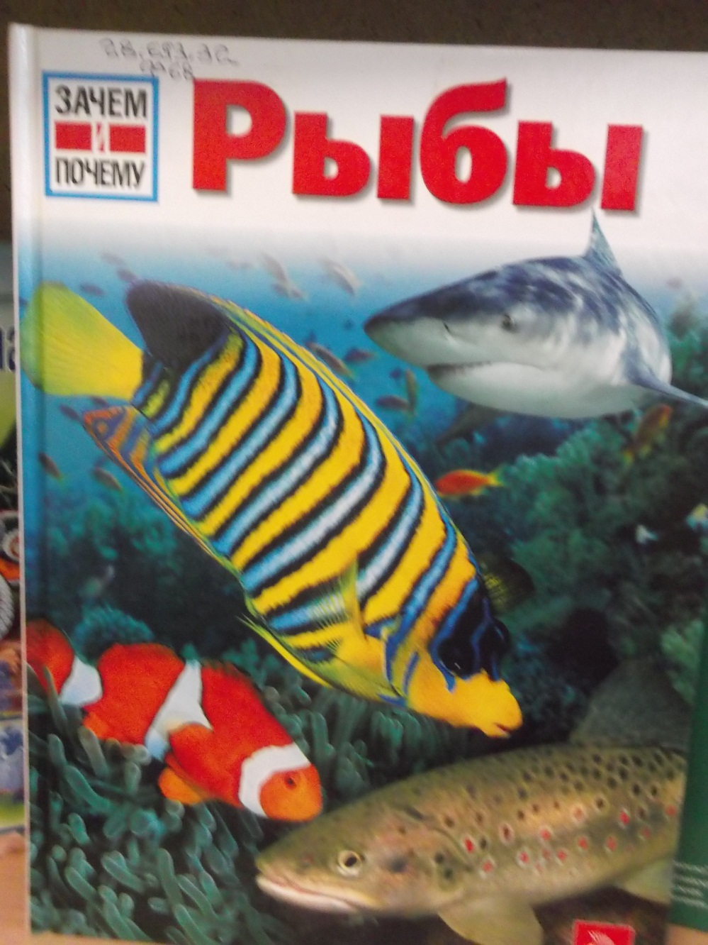
Эта книга расскажет тебе о многообразии видов рыб, расскажет о способах выживания этих прекрасных животных.

Slide 35
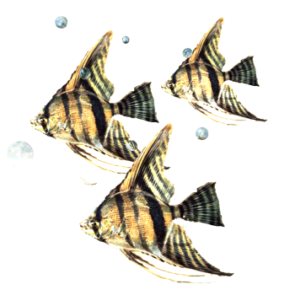
Вы узнаете, что рыбы совсем даже не немые

Slide 36
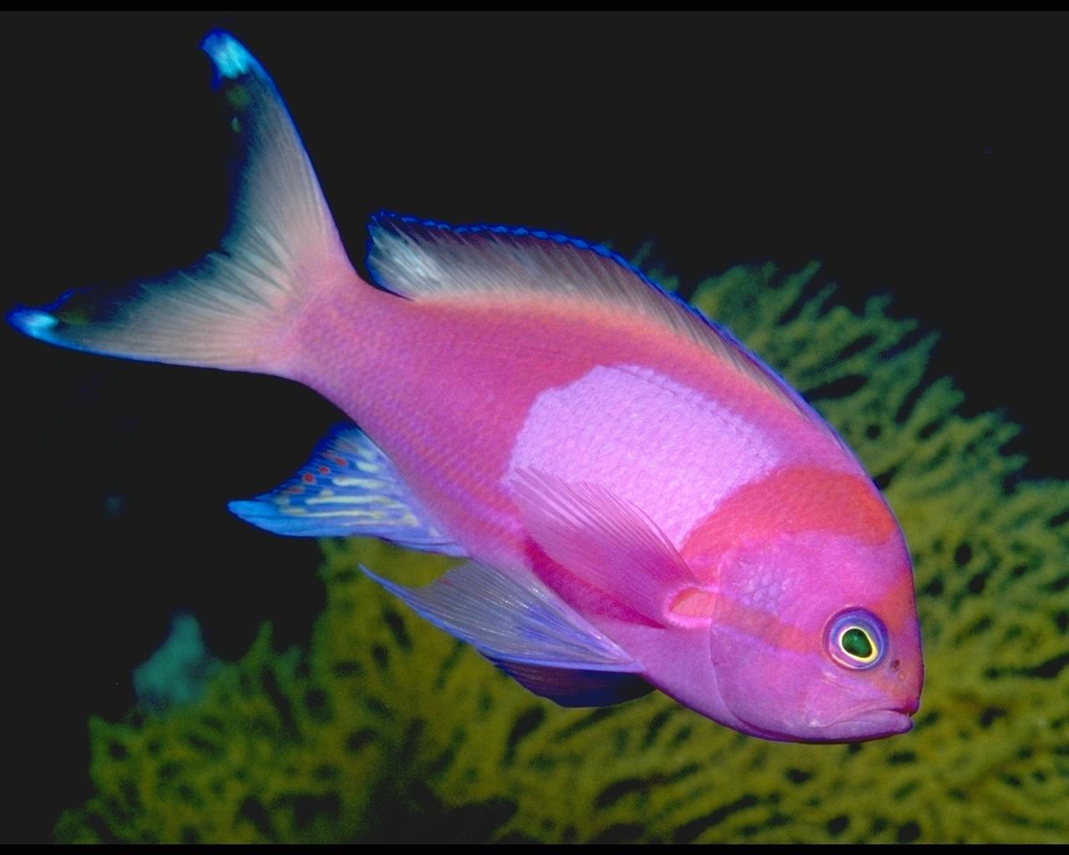
Что они могут спать с открытыми глазами

Slide 37
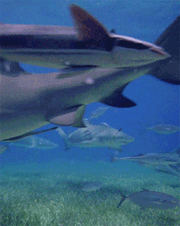
Что самая большая рыба китовая акула – питается мельчайшими раками.

Slide 38

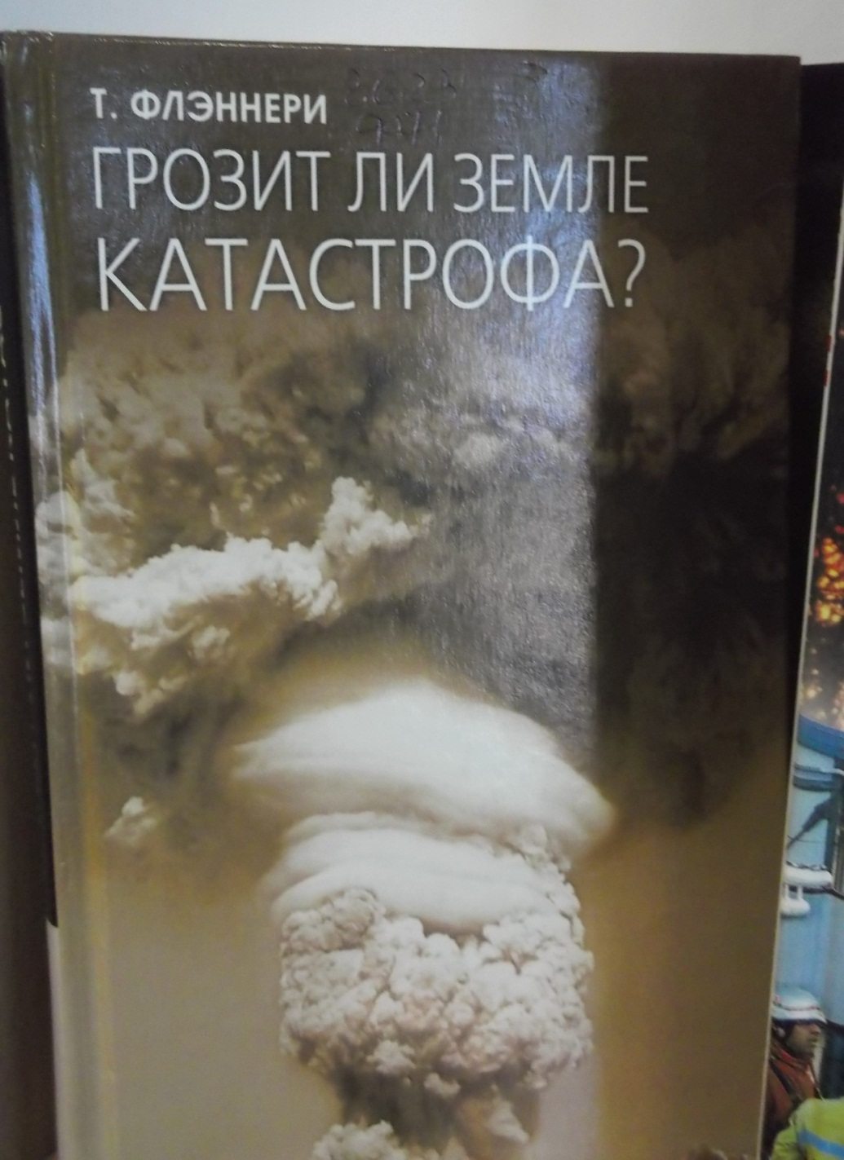

Slide 39
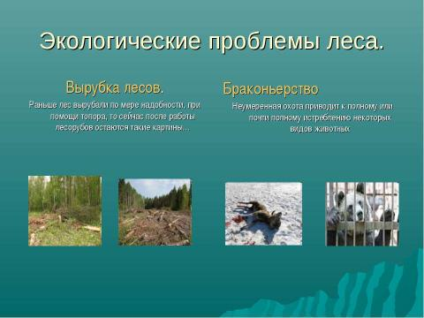

Slide 40
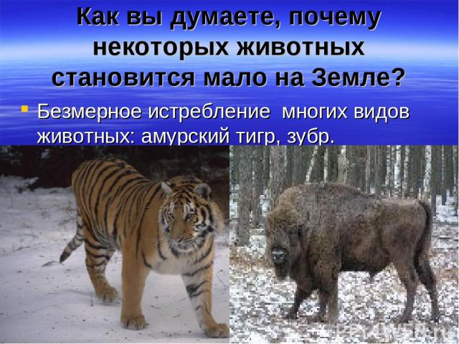

Slide 41
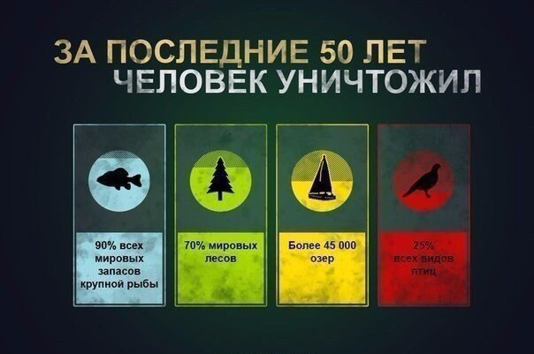

Slide 42
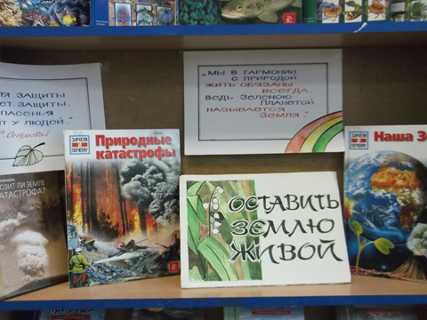

Slide 43
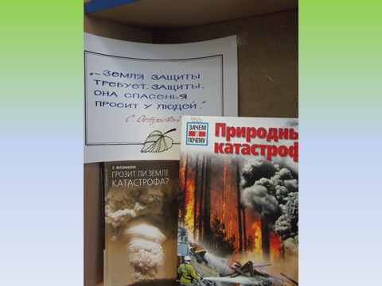

Slide 44
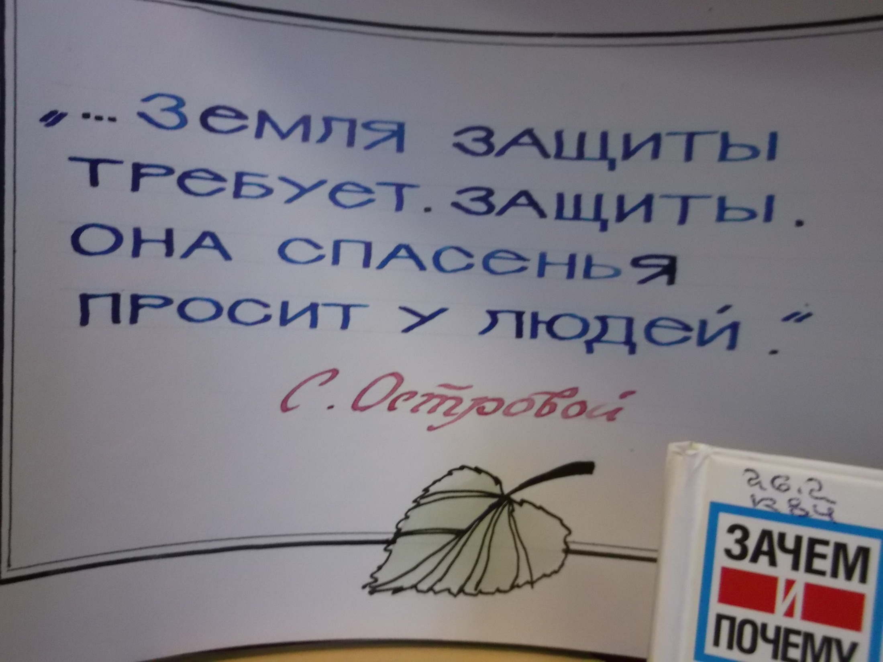

Slide 45
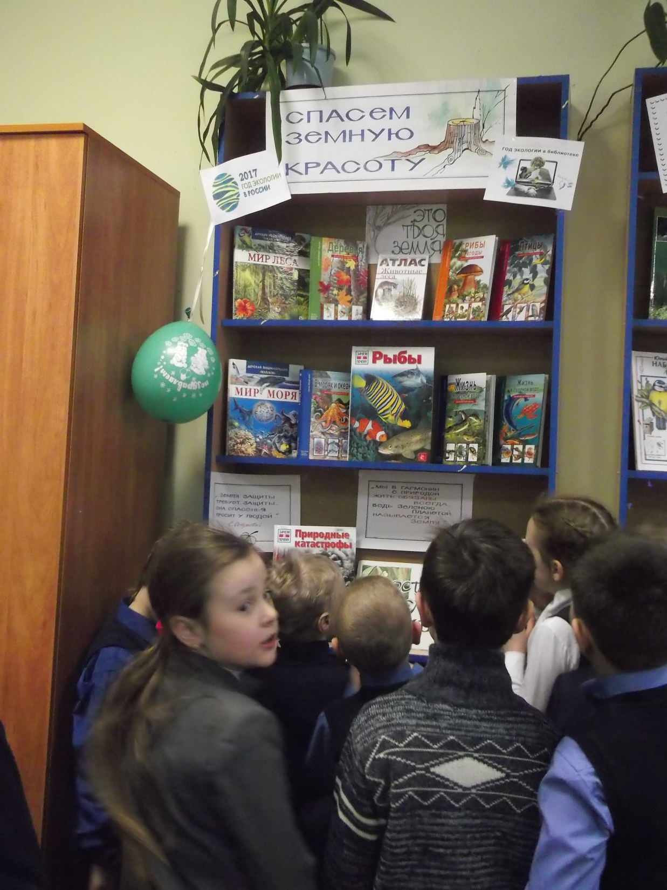

Slide 46


Slide 47
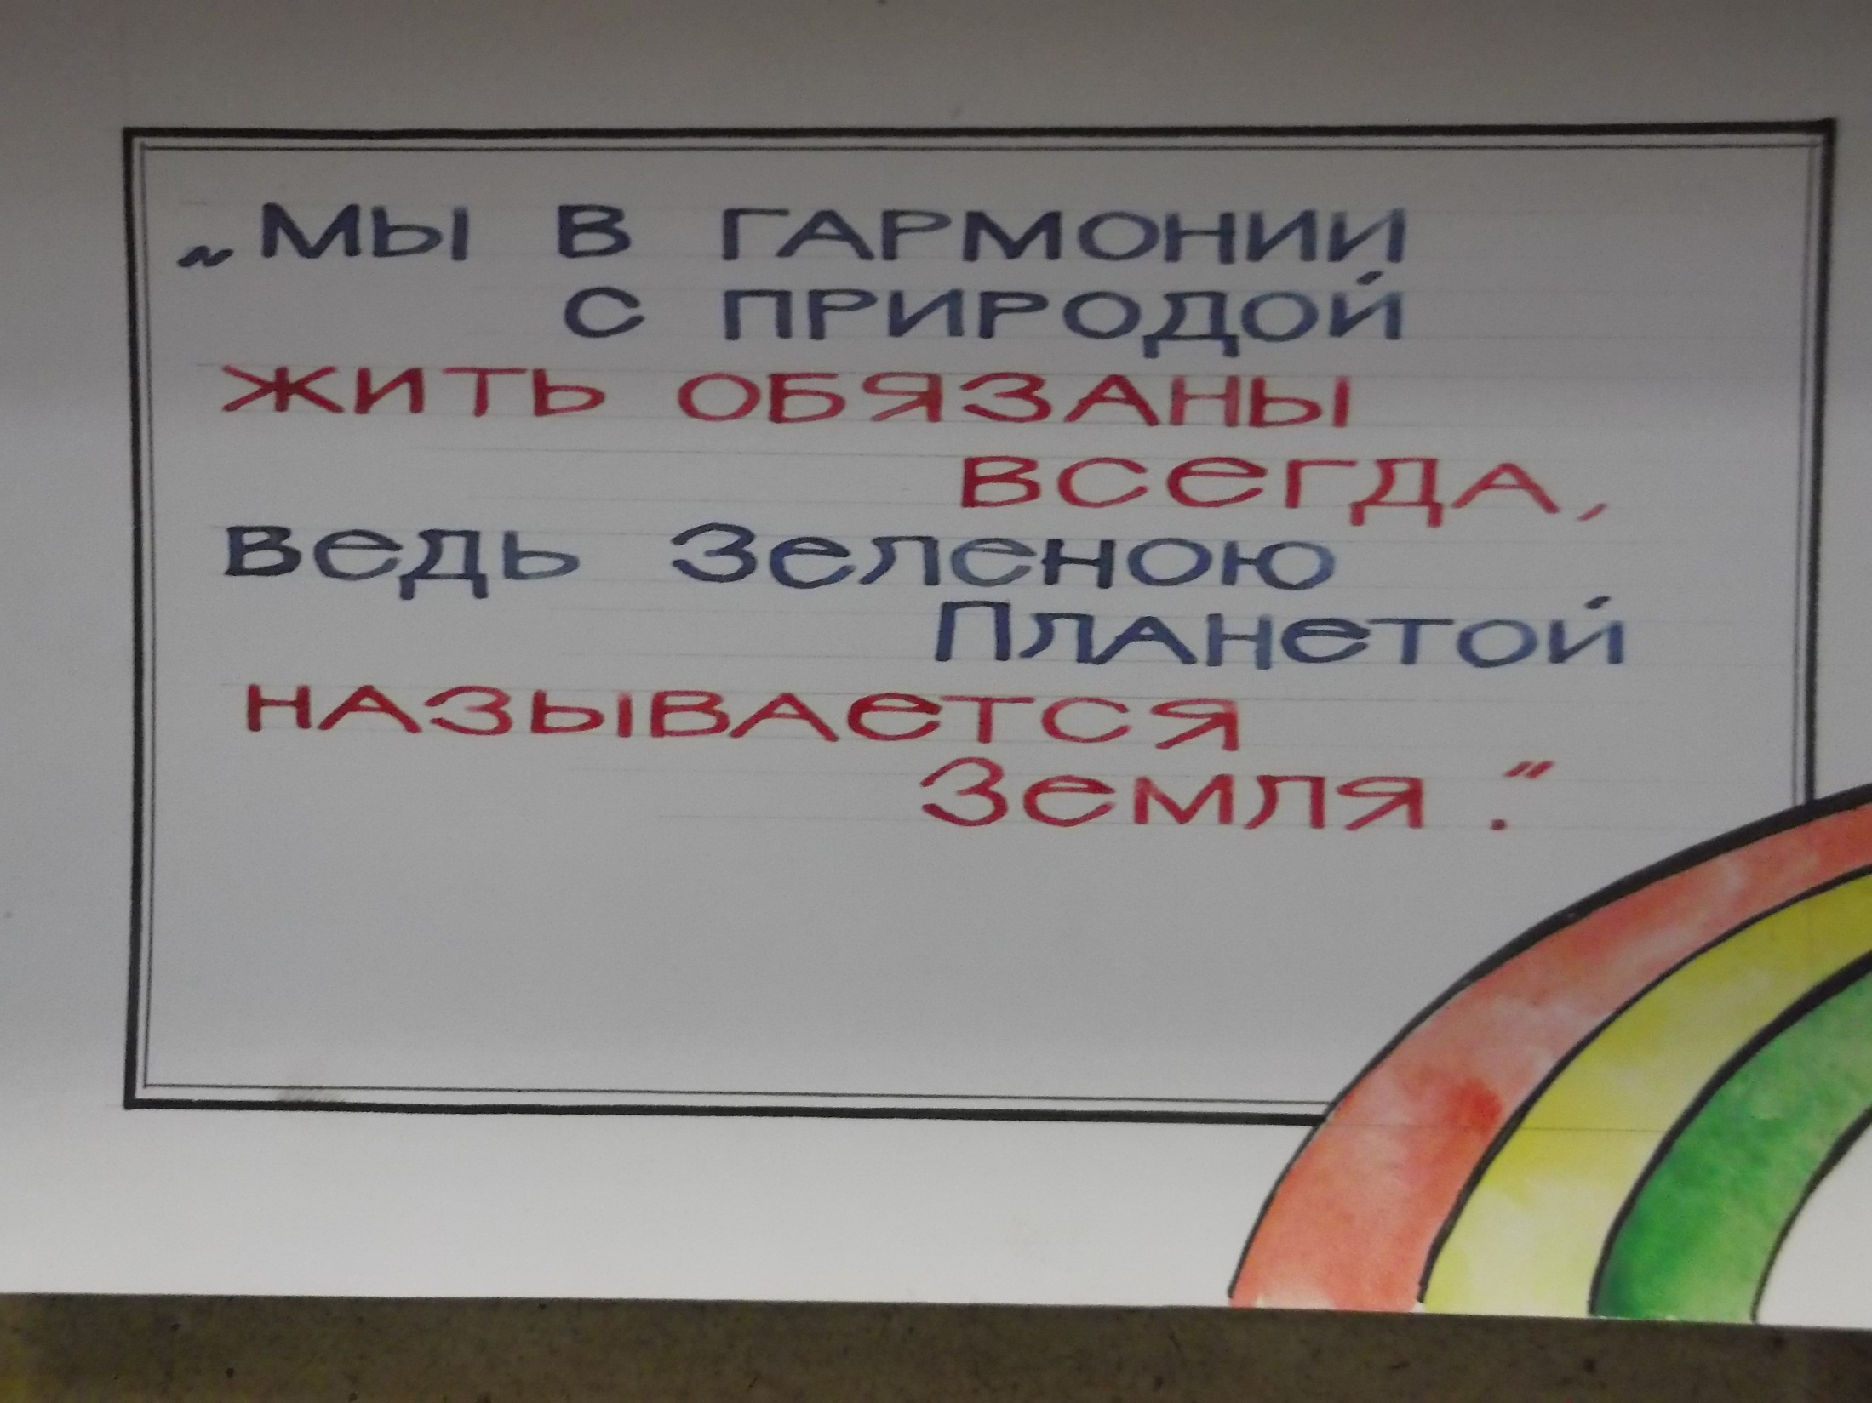

Slide 48
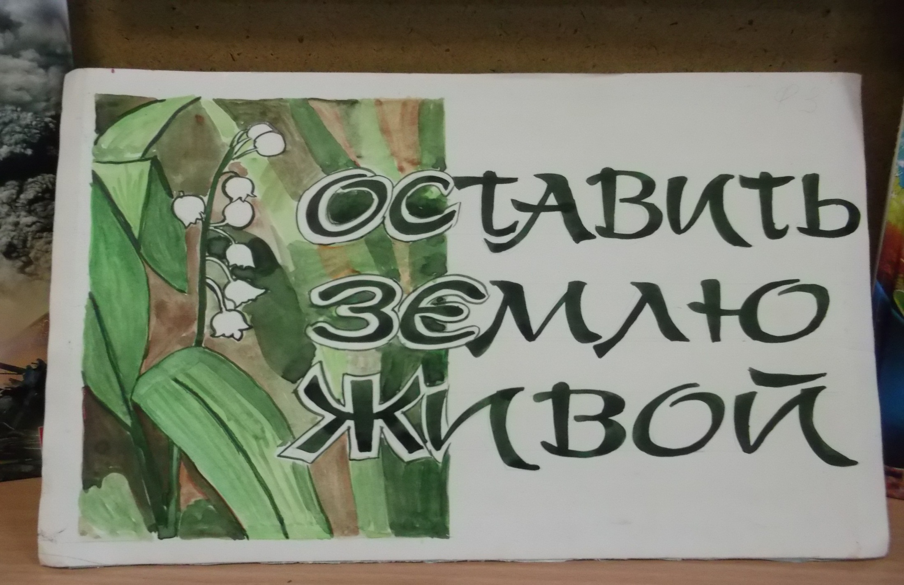

Slide 49
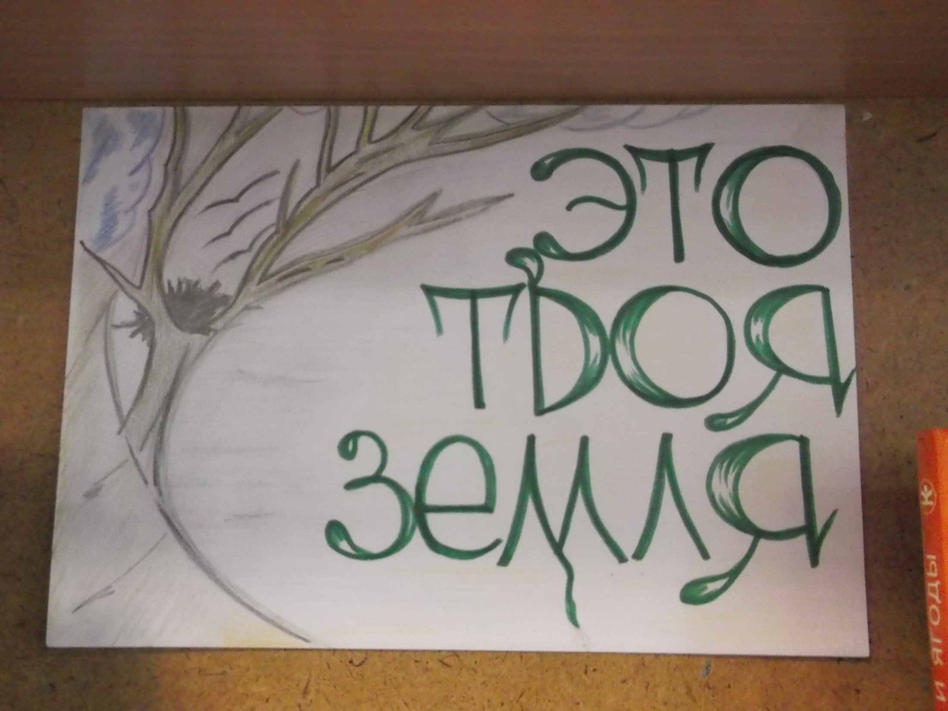

Slide 50


Slide 52
Использованные источники
Афонькин, С.Ю. В морях и океанах / С.Ю. Афонькин. – СПб.: «БКК», 2007. – 80 с.
Афонькин, С.Ю. Грибы и ягоды / С.Ю. Афонькин. – СП..: «БКК», 2010. – 96 с.
Афонькин, С.Ю. Деревья / С.Ю. Афонькин. – СПб.: «БКК», 2011. – 96 с.
Афонькин, С.Ю. Жизнь в пресной воде / С.Ю. Афонькин. – СПб.: «БКК», 2006. – 96 с.
Бровкина, Е.Т. Животные леса / Е.Т. Бровкина, В.И. Сивоглазов. – М.: Дрофа, 2008.- 63 с.
Бугаев, А.Г. Птицы / А.Г. Бугаев. – СПб.: «БКК», 2008. – 96 с.
Кете, Райнер. Наша Земля / Р. Кете. – М.: ООО ТД «Издательство Мир книги», 2007. – 48 с.
Крумменерль, Райнер. Природные катастрофы / Р. Крумменерль. – М.: ООО ТД «Издательство Мир книги», 2008. – 48 с.
Махлин, М.Д. Жизнь в соленой воде / М.Д. Махлин. – СПб.: «БКК», 2010. – 96 с.
Мир моря. – М.: ЗАО Компания «Махаон», 2006. – 123 с.
Мир леса. – М.: ЗАО Компания «Махаон», 2006. – 125 с.
Фишер, Торстен. Рыбы / Т. Фишер. – М.: ООО ТД «Издательство Мир книги, 2007. – 48 с.
Флэннери, Тим. Грозит ли Земле катастрофа / Т. Флэннери. М.: ООО ТД «Издательство Мир книги», 2007. – 352 с.
Интернет ресурсы

Slide 53

Автор виртуальной выставки
Заведующая детской библиотекой № 3
МБУК «ЦСДБ г. Брянска»
Чеботарь И.В.

